Slide 1

ФГБОУ ВПО ПЕРМСКИЙ ГОСУДАРСТВЕННЫЙ НАЦИОНАЛЬНЫЙ ИССЛЕДОВАТЕЛЬСКИЙ УНИВЕРСИТЕТ
Кафедра поисков и разведки полезных ископаемых
А.Г. Попов
ГЕОЛОГО-ЭКОНОМИЧЕСКАЯ ОЦЕНКА
МЕСТОРОЖДЕНИЙ ТВЕРДЫХ
ПОЛЕЗНЫХ ИСКОПАЕМЫХ
Введение
Общие сведения и основные понятия
г. Пермь, 2018-19

Slide 2
Литература основная.
Баранников А.Г., Макарова С.В. Геолого-экономическая оценка месторождений полезных ископаемых - Екатеринбург: изд-во Уральская государственная горно-геологическая академия, АООТ«Полиграфист», 2002. - 96 с.
Дворник Г.П., Угрюмов А.Н. Геолого-экономическая оценка месторождений полезных ископаемых и техногенного сырья. – Екатеринбург: изд-во Уральская государственная горно-геологическая академия, АООТ«Полиграфист», 2004. – 219 с.
Литература дополнительная, нормативная.
Методические рекомендации по ТЭО кондиций для подсчета запасов твердых полезных ископаемых. – М: ГКЗ РФ, 2007. – 49 с.
Методические рекомендации по оценке эффективности инвестиционных проектов. – Утверждены Министерством экономики РФ, Министерством финансов РФ, Государственным комитетом РФ по строительной, архитектурной и жилищной политике 21.06.1999 г. за № ВК477. – Официальное издание: М: ОАО "НПО "Изд-во Экономика", 2000. – 404 с.
Интернет ресурс.
http://gkz-rf.ru/ - Сайт ГКЗ РФ
www.popov.perm.ru

Slide 3
Структура курса отвечает Методическим рекомендациям по ТЭО кондициям для подсчета запасов твердых полезных ископаемых, с «лирическими» отступлениями и дополнениями.
Общие сведения и основные понятия
II. Кондиции. Выбор кондиций. Основные параметры кондиций, общий порядок их обоснования
III. Геологическое, гидрогеологическое и инженер­но-геологическое
обоснование кондиций
IV. Горнотехническое обоснование кондиций
V. Обоснование технологии обогащения (переработки) минерального сырья
VI. Экологическое обоснование кондиций
VII. Экономическое обоснование кондиций

Slide 4
I. Общие сведения и основные понятия
Геолого-экономическая оценка месторождения, заключения в разработке ТЭС или ТЭО кондиций для подсчета запасов.
Кондиции являются основным инструментом геолого-экономической оценки месторождения.
Во всех решениях по обоснованию и утверждению кондиций и подсчета запасов полезных ископаемых основным критерием является приоритет инте­ресов государства как собственника недр.
По результатам поисков разрабатываются ТЭС о перспективах выявленного проявления, позволяющие принять решение о целесообразности и сроках про­ведения оценочных работ.
По завершению оценочных работ разрабатывается ТЭО, в котором дается предварительная оценка промышленного значения месторождения, обосновывается целесообразность дальнейших разведочных работ и со­ставляются временные разведочные кондиции, которые утверждаются в установленном порядке ГКЗ и на основе которых производится подсчет запасов с постановкой их на ГБЗ. Запасы считаются оцененными, как правило, по категории С₂ с детализацией категории С₁ не менее 10 % запасов.
Для россыпных месторождений могут составляться районные кондиции, объединяю­щие регионы и группы россыпных месторождений золота, платиноидов и алмазов, имею­щих сходные географо-экономические условия, однотипные геологические, горнотехниче­ские и технологические возможности их отработки.

Slide 5
По данным разведки разрабатывается ТЭО постоянных разведочных кондиций, утверждаемое в установленном порядке ГКЗ; на основе этих кондиций осуществляется подсчет запасов. Запасы считаются разведанными по категориям А, В, С₁ в соответствии с группой сложности месторождения и применённой обоснованной сети разведки по Методическим рекомендациям применения классификации запасов по видам полезного ископаемого (http://gkz-rf.ru/).
ТЭО служит основой для решения вопроса о целесообразности и экономической эф­фективности инвестиций в строительство предприятия по добыче и переработке полезного ископаемого.
В процессе разработки месторождения могут разрабатываться эксплуатационные кондиции, утвер­ждаемые в установленном порядке. Эксплуатационные кондиции устанавливаются, как правило, на ограниченный срок, соответствующий периоду отработки запасов.
ТЭО кон­диций разрабатываются в соответствии с законом РФ «О недрах» и Налоговым кодексом РФ и другими норма­тивными документами, регламентирующими порядок геолого-экономической оценки ме­сторождений, подсчета и учета запасов, проектирования предприятий по добыче и перера­ботке минерального сырья.
* Стадийность ГРР определена в соответствии с «Положением о порядке проведения геологоразведоч­ных работ по этапам и стадиям», утвержденным распоряжением Министерства природных ресурсов Российской Фе­дерации 05.07.99 г. № 83-р.

Slide 6
Стадийность ГРР (может изменится)
ЭТАП I. РАБОТЫ ОБЩЕГЕОЛОГИЧЕСКОГО И МИНЕРАГЕНИЧЕСКОГО НАЗНАЧЕНИЯ
Стадия 1. Региональное геологическое изучение недр и прогнозирование полезных ископаемых.
Масштаб работ 1:1 000 000 - 500 000 -200 000. Результат: прогнозные ресурсы категории Р₃.
ЭТАП II. ПОИСКИ И ОЦЕНКА МЕСТОРОЖДЕНИЙ
Стадия 2. Поисковые работы.
Масштаб 1:200 000-100 000. Результат: прогнозные ресурсы категории Р₂-Р₁.
Стадия 3. Оценочные работы.
Масштаб 1:10 000-10 000. Результат: запасы категории С₂ с детализацией по категории С₁.
ЭТАП III. РАЗВЕДКА И ОСВОЕНИЕ МЕСТОРОЖДЕНИЯ
Стадия 4. Разведка месторождения.
Масштаб 1:5000-1000. Результат: запасы категорий С₁ с детализацией до категории А и В.
Стадия 5. Эксплуатационная разведка.
Масштаб 1:5000-1000. Результат: прирост запасов на флангах месторождения, уточнение запасов, сопровождающая и опережающая разведка фронта эксплуатационных работ; оперативное изменение состояния запасов.

Slide 7
Алгоритм ГРР по стадиям
Стадия 1. Региональное геологическое изучение и прогнозирование
I
1:1 000 000-200 000
P₃-Р₂
Минерагения территории
Стадия 2. Поисковые работы
P₂- P₁
ТЭС
Браковочные кондиции
1:200 000-50 000
II
Стадия 3. Оценочные работы
C₂- C₁
Временные разведочные кондиции
1:10000-1000
ТЭО
Стадия 4. Разведка
C₁+B+A
ТЭО
Постоянные разведочные кондиции
1:5000-1000
III
Стадия 5. Эксплуатационная разведка
C₂;
C₁+B+A
1:5000-1000
Эксплуатационные кондиции
Тематическая работа по оценке и разведки
Районные кондиции
Подсчет запасов

Slide 8
Определения
Кондиции – это совокупность требо­ваний к качеству, количеству полезного ископаемого, условиям оконтуривания в пространстве, переработки полезного ископаемого (обогащении или первичного передела) и к горнотехническим условиям разработки месторождения необходимые для подсчета запасов полезного ископаемого.
Параметры кондиций – это числовые предельные допустимые значения, а так же условия и требования оконтуривания и подсчета запасов.
Кондиции для подсчета запасов делятся на две условные части:
а) числовые параметры – это лимитирующие показатели,
б) текстовые параметры – это условия и требования.

Slide 9
Определения
Месторождение полезного ископае­мого – это оконтуренные в пространстве литосферы запасы полезного ископаемого, которые по качеству, количеству, горнотехническим, технико-экономиче­ским условиям и условиям переработки пригодны для разработки и использования их в хозяйственной деятельности.
Запасы полезного ископаемого – это подсчитанное и измеренное количество полезного ископаемого. Доказанные и утвержденные запасы ГКЗ ставятся на ГБЗ. Не утвержденные ГКЗ запасы называются авторскими запасами.
Проявление полезного ископаемого – это оконтуренные в пространстве литосферы прогнозные ресурсы полезного ископаемого.
Прогнозные ресурсы – это приблизительно подсчитанные и измеренные концентрации полезного иско­паемого, которые по качеству, количеству, горнотехническим, технико-экономиче­ским условиям и условиям переработки полностью не изучены и не оценены. Прогнозные ресурсы подлежат апробации экспертами или в научно-исследова­тельских институтах.

Slide 10
Категория прогнозных ресурсов (Р₃, Р₂ и Р₁) – это предполагаемые полезные ископаемые, отвечающие степени поисковой изученности территории (могут изменится).
Ресурсы категории Р₃ – низкая степень поисковой изученности, ресурсы устанавливаются аналитически при минерагеническом анализе на основании геологических предпосылок и признаков при ГСР масштабов 1:500000, 1:1000000 и мельче без вскрытия и опробования полезного ископаемого. Устанавливается пространственная минерагеническая закономерность: провинция-область (пояс)-район-узел(?).
Ресурсы категории Р₂ – средняя степень поисковой изученности, ресурсы устанавливаются по единичным рудопроявлениям, скважинам и горным выработкам при ГСР масштабов 1:200000-1:50000. Выделяются перспективный участок (участки); … - узел.
Ресурсы категории Р₁ – высокая степень поисковой изученности, отвечает запасам по разреженной в 2-3 раза сети категории С₂. Устанавливается объект изучения; … - узел-залежь.
Степень изученности отвечает плотности разведочной сети – пространственного сгущения скважин и горных выработок.

Slide 11
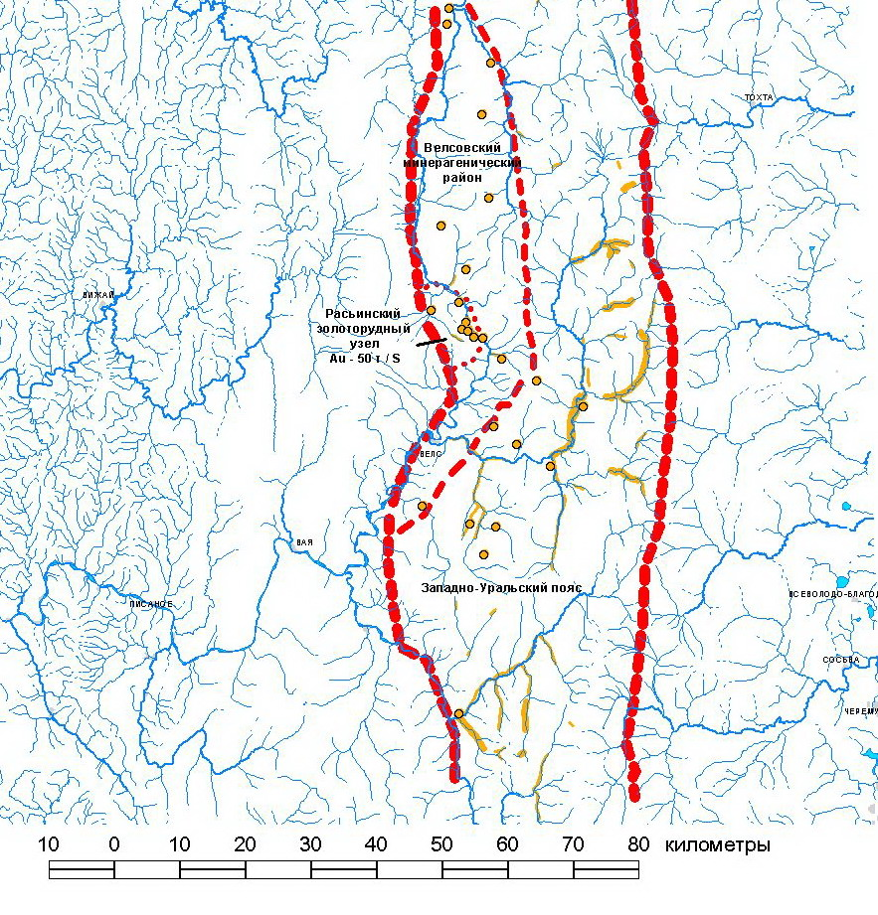
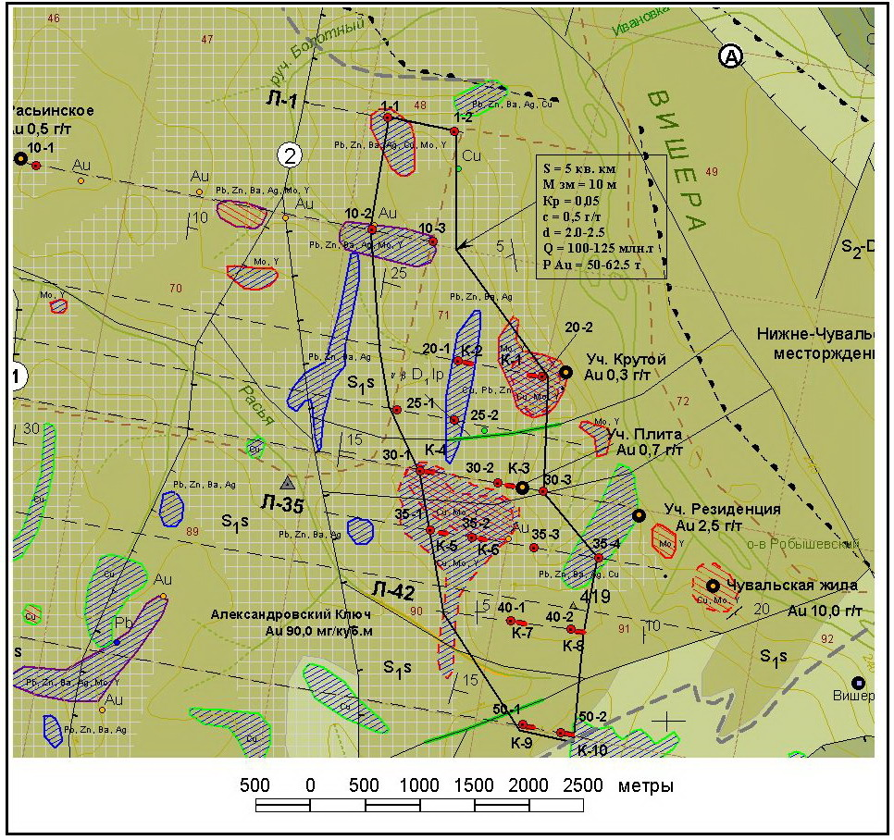
Пример минерагенических подразделения
и объекта для постановки работ стадии оценки

Slide 12
Категория запасов (А, В, С₁, С₂) – это степень изученности объекта и запасов месторождения, принятая в СССР и России (могут изменится).
Классификация запасов и прогнозных ресурсов твердых полезных ископаемых, утверждены Приказом МПР РФ от 11 декабря 2006 г. за № 278
Категории запасов А и В – это самая высокая степень разведки, отвечает детально разведанным запасам.
Категория запасов С₁ – номинальная степень разведки, отвечает разведанным запасам.
Категория запасов С₂ – минимальная степень разведки, отвечает предварительно разведанным, оцененным запасам; … - залежь.
Запасы категорий А и В соответствуют участкам детализации запасов категории С₁ и могут составлять 5-30 % от всех разведанных запасов.
Степень изученности отвечает плотности разведочной сети – пространственного сгущения скважин и горных выработок, минимально:
С₁ = 2 С₂ - в 2 раза
В = 2² С₂ - в 4 раза
А = 2³ С₂ - в 8 раз.

Slide 13
ЭТАП I. РАБОТЫ ОБЩЕГЕОЛОГИЧЕСКОГО И МИНЕРАГЕНИЧЕСКОГО НАЗНАЧЕНИЯ
ЭТАП II. ПОИСКИ И ОЦЕНКА МЕСТОРОЖДЕНИЙ
Стадия 2. Поисковые работы.
Р₂

Slide 14
ЭТАП II. ПОИСКИ И ОЦЕНКА МЕСТОРОЖДЕНИЙ
Стадия 2. Поисковые работы.
ЭТАП II. ПОИСКИ И ОЦЕНКА МЕСТОРОЖДЕНИЙ
Стадия 3. Оценочные работы.

Slide 15
ЭТАП III. РАЗВЕДКА И ОСВОЕНИЕ МЕСТОРОЖДЕНИЯ
Стадия 4. Разведка месторождения.
Стадия 5. Эксплуатационная разведка.

Slide 16
В 1902 г. Британским исследовательским институтом горного дела и металлургии (IMM) (Лондон) впервые была предложена классификация запасов полезных ископаемых. Предлагалось две категории 1) руда оконтуренная и 2) руда не оконтуренная.
В 1903 г. американский геолог Аргэлл предложил три категории запасов 1) руда вскрытая, 2) вскрываемая, 3) ожидаемая или возможная. (Как утверждает наши источники).
В 1907 г. IMM установил три категории запасов: 1) видимые; 2) вероятные; 3) возможные.
В 1909 г. Г. Гувер геолог, горный инженер, 31-й президент США (1928 г.) так же предложил три категории запасов: 1) установленная руда, 2) вероятная, 3) возможная.
В 1910 г. на XI Международном геологическом конгрессе была предложена буквенная классификация запасов :
А, В, С.
А – запасы, которые можно измерить и подсчитать,
В – запасы, которые можно измерить и подсчитать приблизительно,
С – запасы, которые нельзя измерить и подсчитать, даже приблизительно, а можно только предположить.
IMM был основан в 1892 году. В 2002 г. IMM объединился с Институтом материалов (МОМ) и был учрежден Институт материалов, минералов и горного дела (МОМ3 или IMMM).

Slide 17



В 1940 г. Геологической службой США были приняты три категории запасов:
измеренные (
подсчитанные (
предполагаемые (
В 1928 г. Геолком Мингео СССР была принята буквенная классификация запасов :
А (А₁; А₂), В, С (С₁; С₂).
До этого применялась словесная классификация.
В основу отечественной классификации запасов положена их изученность.

Slide 18
Отечественный стандарт подсчета запасов отличается от принятых в США, Великобритании и Европе.
По геологической службе США запасы полезных составляют три категории, одна из которых является прогнозными ресурсами (и по сути получается две категории) -
Демонстрационные (demonstrated) запасы – запасы, измеренные и подсчитанные.
Измеренные (measured) запасы – это оконтуренные в плане и разрезе запасы по горным выработкам и скважинам.
Вычисленные, указанные, индикационные (indicated) запасы – это подсчитанные запасы в контуре и за контуром с учетом экстраполяции.
Предварительные, прогнозные (inferred) запасы –запасы, оцененные по общим геологическим данным.
По сути измеренные и вычисленные запасы это одни и те же запасы, поэтому по классификации Меккейва они составляют одну категорию – демонстрационные запасы

Slide 19
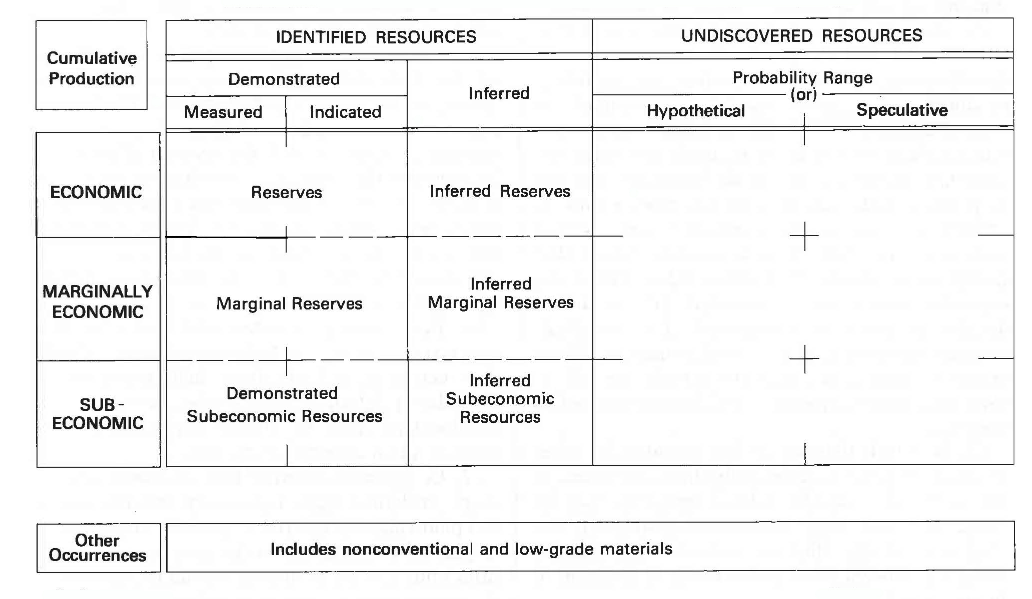
Классификации запасов Маккейва, основанная на экономической оценки
Понятие «ресурсы» идентично понятию «запасы»
Индентифицированные ресурсы
(запасы)
Нераскрытые ресурсы
(Прогнозные ресурсы)
В + С₁
С₂ + Р₁
P₂ + Р₃

Slide 20
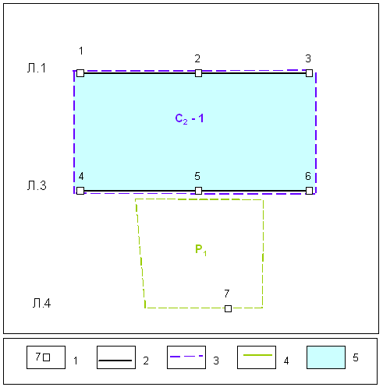
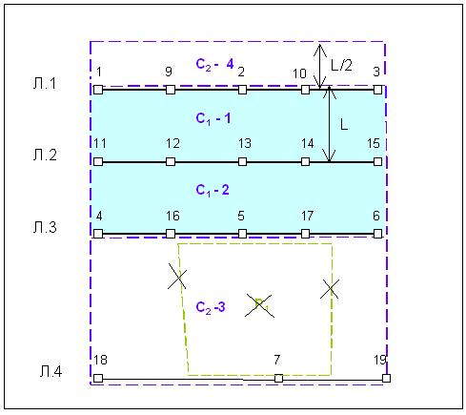
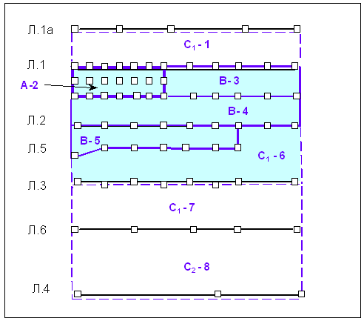
Дискуссия
Оценка
Разведка
Разведка, доразведка
На всех стадиях площадь объекта и количество запасов осталась не изменой (изменения составили не более 10 %)

Slide 21
Классификация запасов обосновывается административными нормами государств.
Существует множество схем классификации запасов…
Канадская классификация запасов (ресурсов) (Canadian CIM)
Принципы классификации ресурсов/запасов для полезных ископаемых, циркуляр 831 (Principles of a resource/reserve classification for minerals, Circular 831)
Австралийский сводный кодекс по запасам рудных запасов (JORC),
Южноафриканский кодекс для представления информации о минеральных ресурсах и запасах полезных ископаемых (SAMREC)
и др.

Slide 22
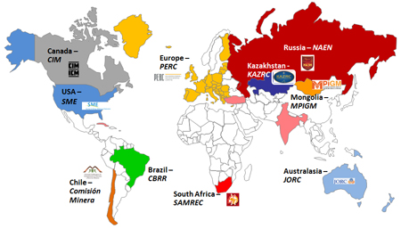
Объединенный Комитет по международным стандартам отчетности о запасах (CRIRSCO) (ttp://www.crirsco.com) – (ОБКОМ стран отчетности по запасам)
CRIRSCO образован в 1994 г. под эгидой Совета горных и металлургических институтов (CMMI), представляет собой группу представителей организаций, которые отвечают за разработку кодексов и руководств по минеральным ресурсам в Австралии (JORC), Бразилии (CBRR), Канаде (CIM), Чили (Национальный комитет), Европе (PERC), Казахстане (KAZRC), Монголии (MPIGM), России (NAEN), Южной Африке (SAMREC) и США (SME). Совокупная стоимость горнодобывающих компаний, зарегистрированных на фондовых биржах этих стран, составляет более 80% от уставного капитала горнодобывающей промышленности. Всего 10 государств.

Slide 23
АССОЦИАЦИЯ ОРГАНИЗАЦИЙ В ОБЛАСТИ НЕДРОПОЛЬЗОВАНИЯ
"НАЦИОНАЛЬНАЯ АССОЦИАЦИЯ ПО ЭКСПЕРТИЗЕ НЕДР“ –
АООН «НАЭН» - NAEN –
http://www.naen.ru/
ФБУ «ГОСУДАРСТВЕННАЯ КОМИССИЯ ПО ЗАПАСАМ»
– ГКЗ РФ –
http://www.gkz-rf.ru/

Slide 24
